Slide 1
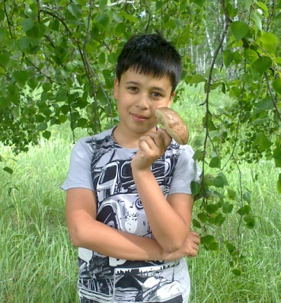
Участник конференции
Ученик 6-1 класса
МКОУ СОШ №10
Нурмухаметов Тимур

Slide 2
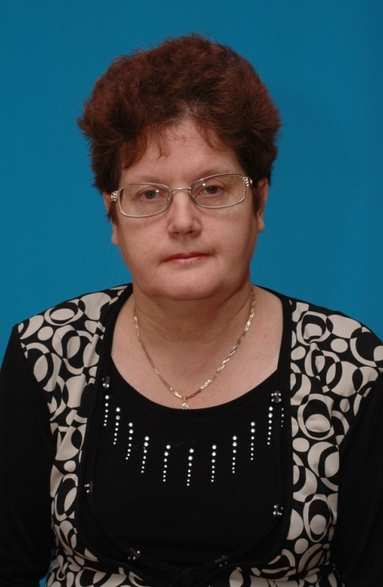
Руководитель
Учитель математики высшей категории
МКОУ СОШ №10 Караулова В.П.

Slide 3
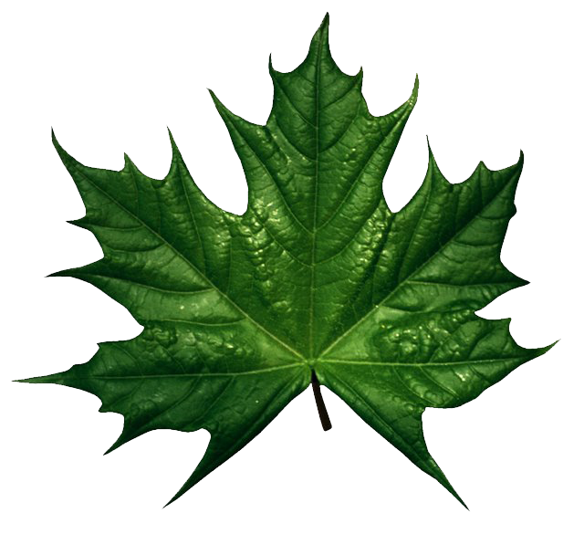
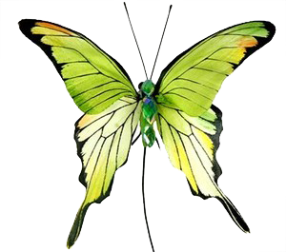
Симметрия в живой природе

Slide 4
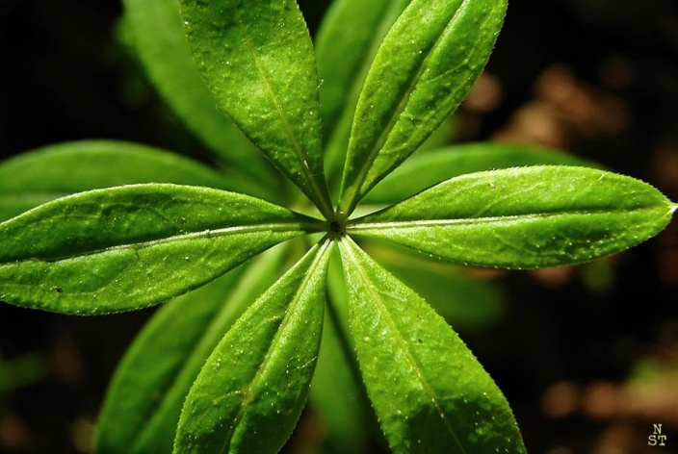
Цель :
Изучить научно-популярную литературу и исследовать проявление симметрии в растительном и животном мире.

Slide 5
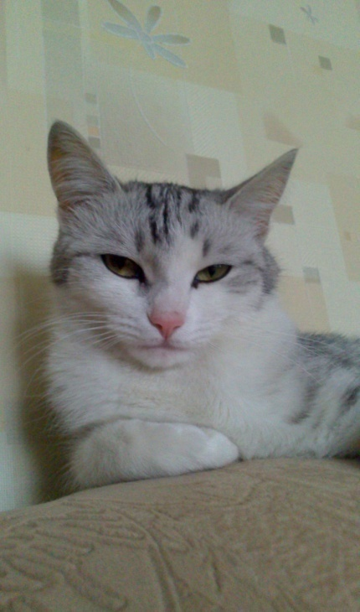
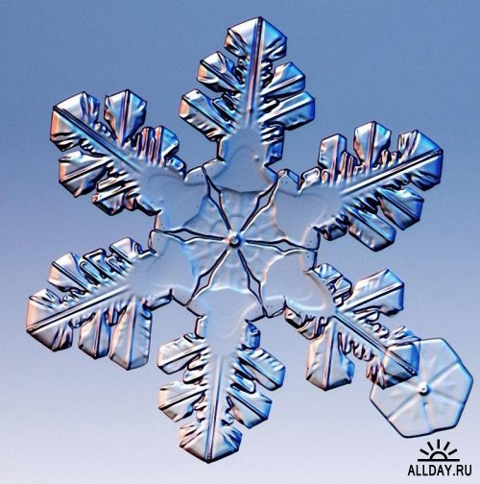
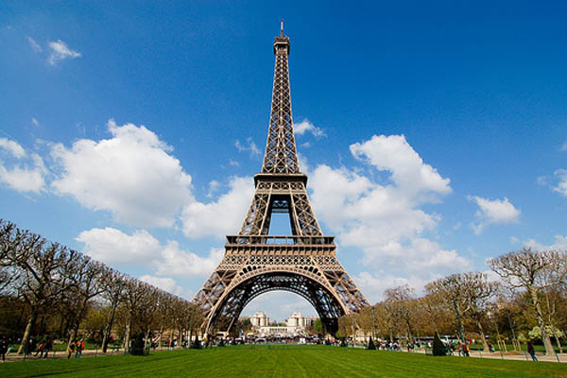
О симметрия, гимн тебе пою!
Тебя повсюду в мире узнаю.
Ты в Эйфелевой башне, в милой кошке,
Ты в елочке, что у лесной дорожки.
С тобою в дружбе и тюльпан, и роза,
И снежный рой - творение мороза!

Slide 6
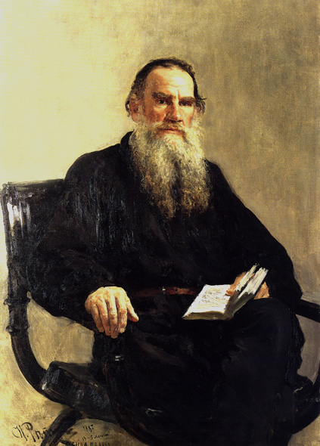
МЫСЛИ ВЕЛИКИХ…
Стоя перед чёрной доской и рисуя на ней мелом разные фигуры, я вдруг был поражен мыслью: почему симметрия понятна глазу? Что такое симметрия?
Это врождённое чувство, отвечал я сам себе.
Л.Н.Толстой.

Slide 7
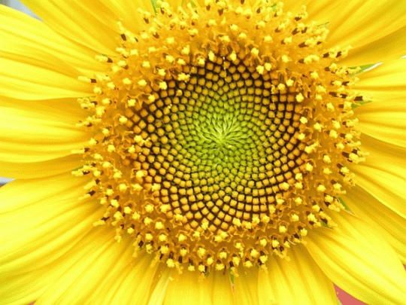
Слово “симметрия” греческое, оно означает “соразмерность, пропорциональность, одинаковость в расположении частей”, неизменность при каких-либо преобразованиях

Slide 8
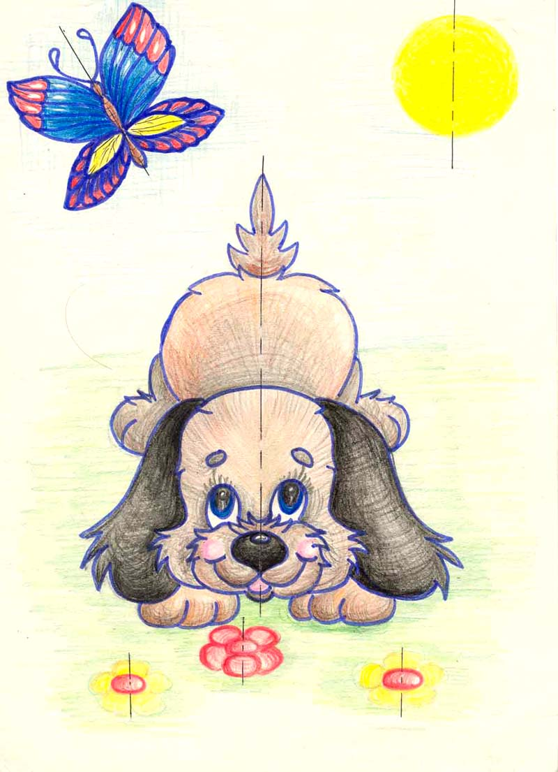
ОСЕВАЯ СИММЕТРИЯ

Slide 9
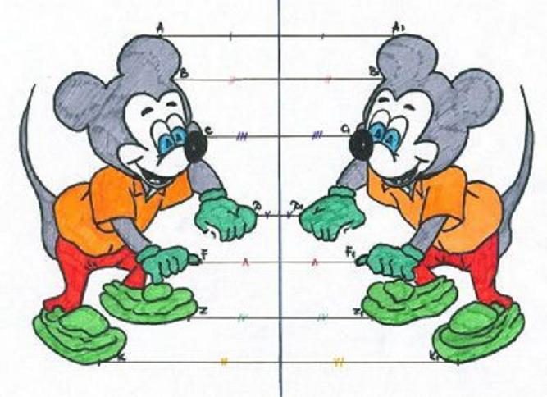
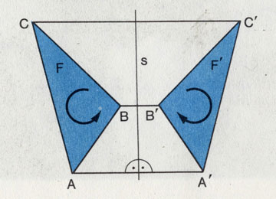
ЦЕНТРАЛЬНАЯ СИММЕТРИЯ

Slide 10
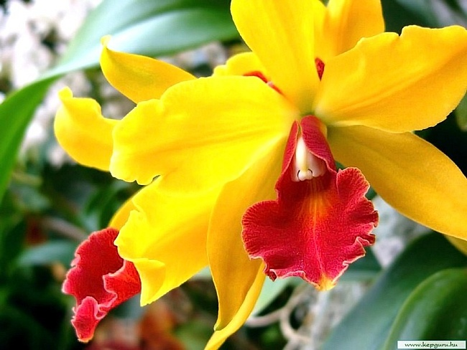
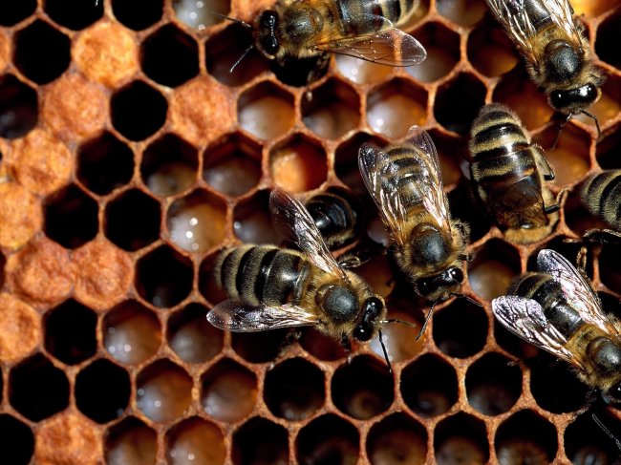
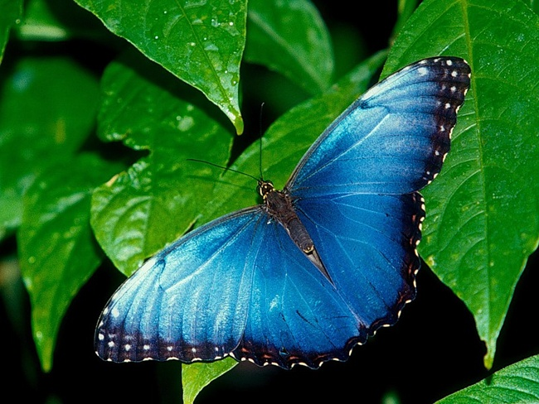
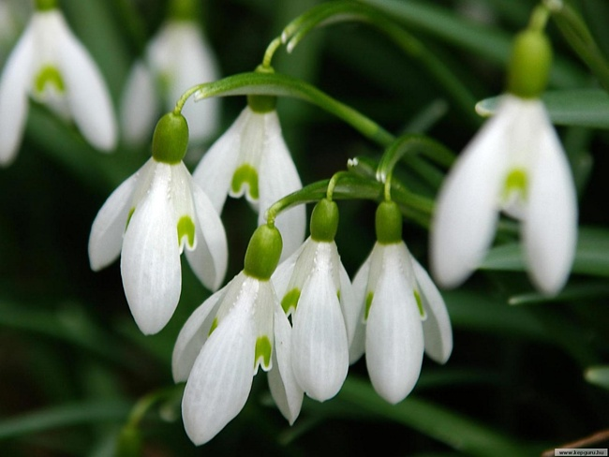

Slide 11
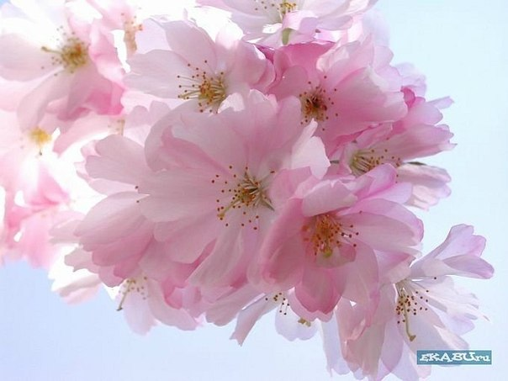
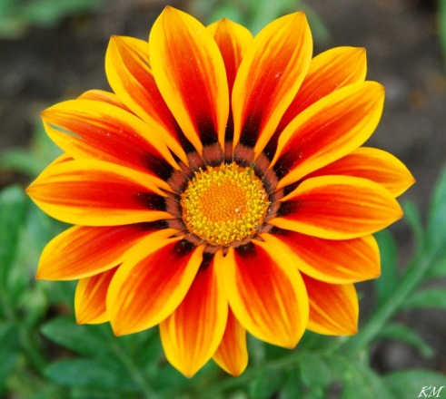
Симметрия в мире растений

Slide 12
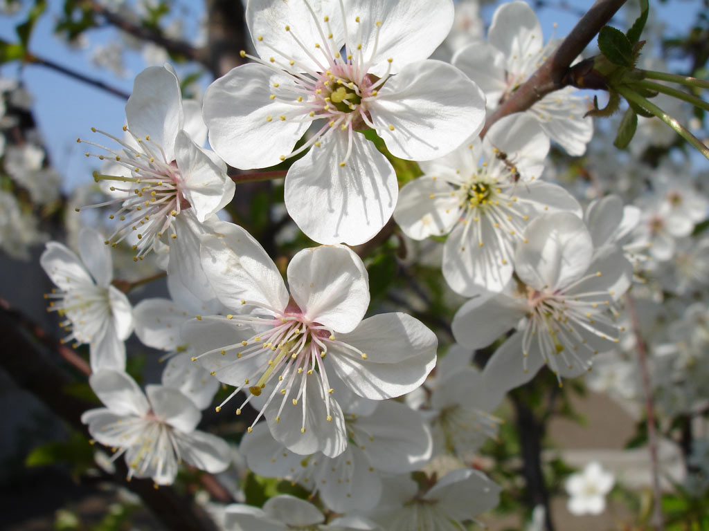
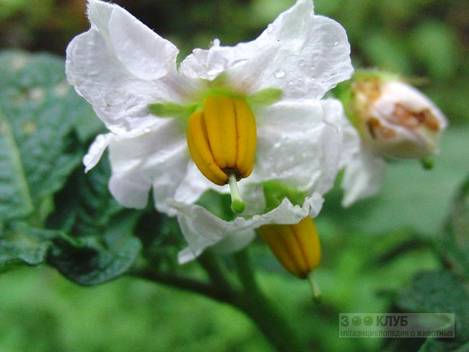
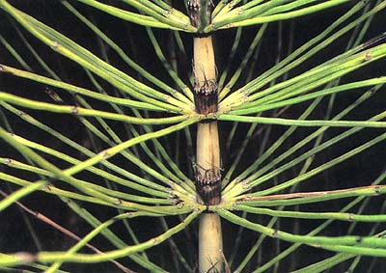
Центральная
(лучевая)

Slide 13
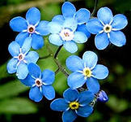
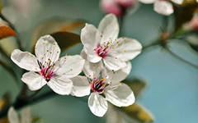
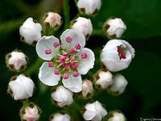
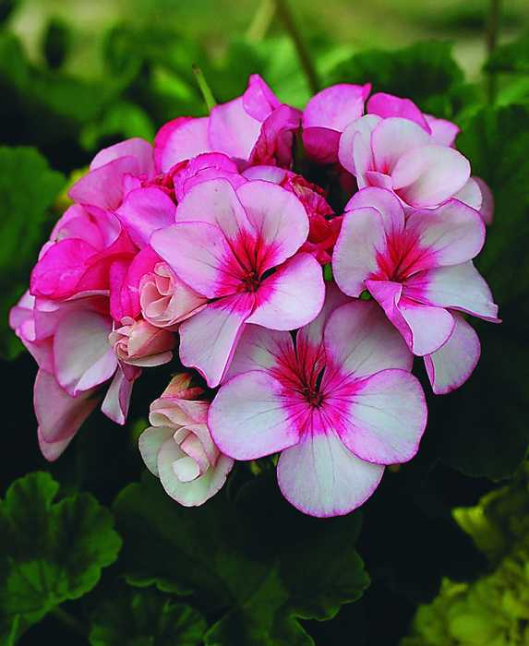
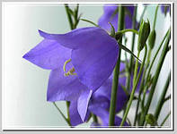
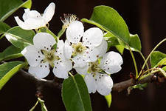
Поворотная
симметрия

Slide 14
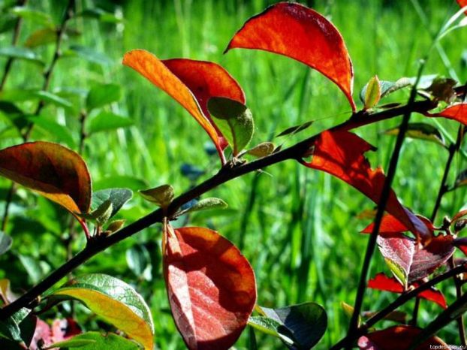
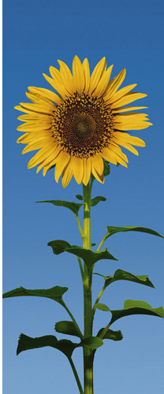
Винтовая
симметрия

Slide 15
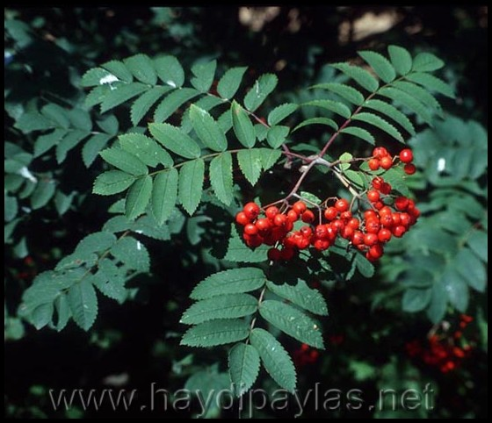
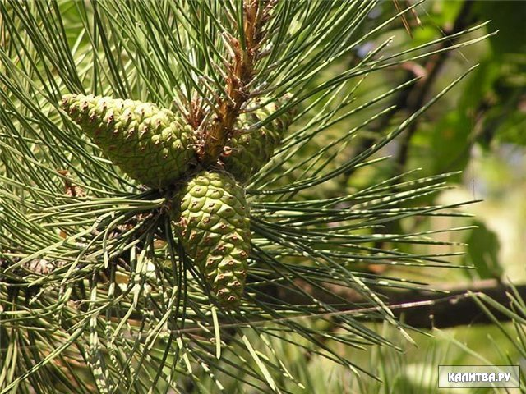
Переносная
симметрия

Slide 16
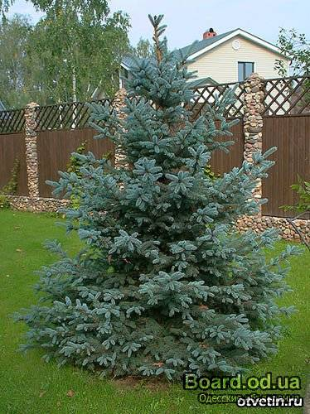
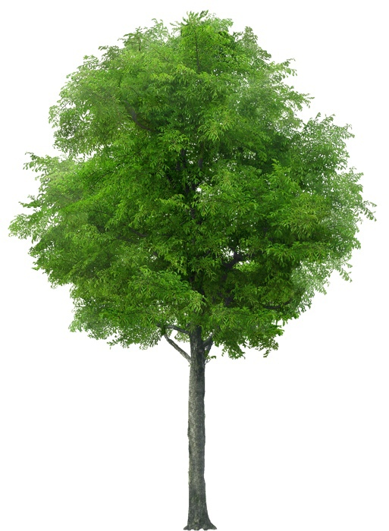
Симметрия
конуса

Slide 17
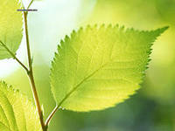
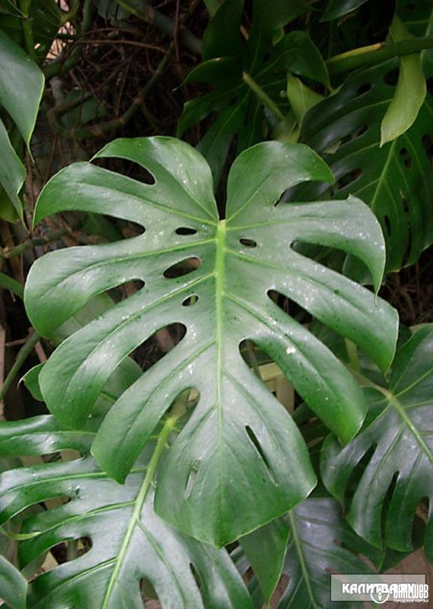
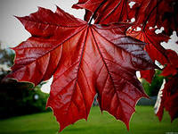
Зеркальная
(осевая)

Slide 18
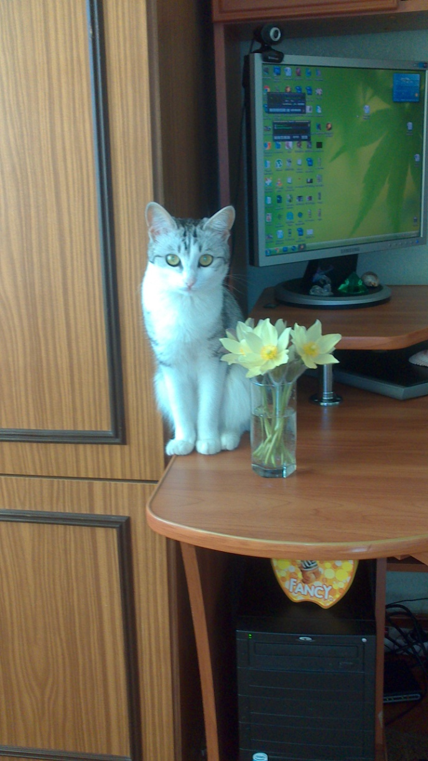
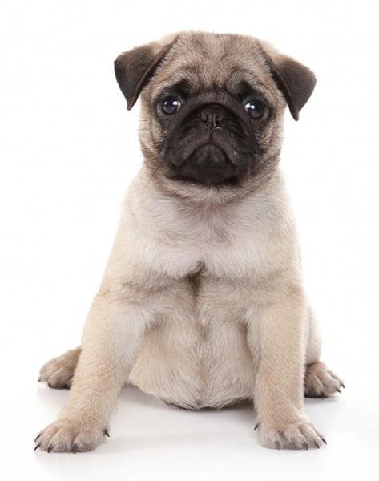
Симметрия в мире животных

Slide 19
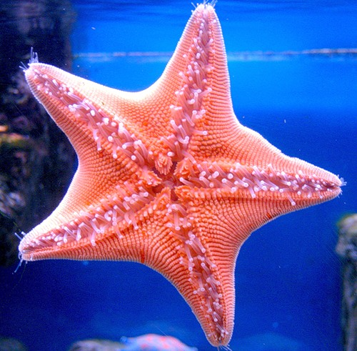
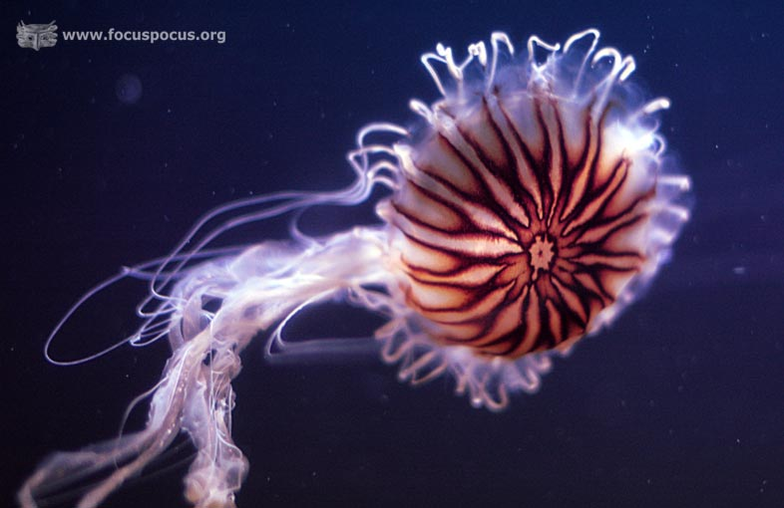
Вращательная
(радиальная)

Slide 20
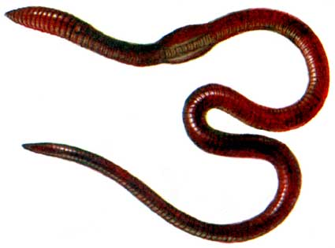
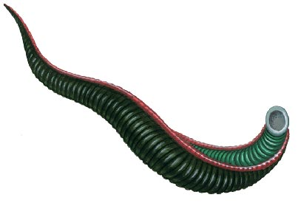
Метамерия

Slide 21
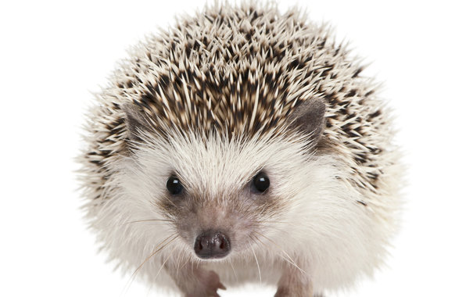
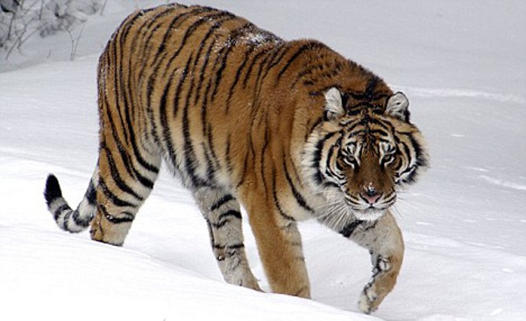
Двусторонняя
(поступательная)

Slide 22
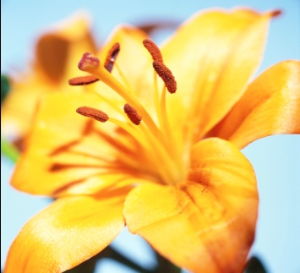
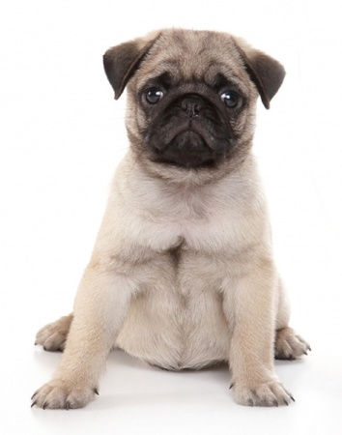
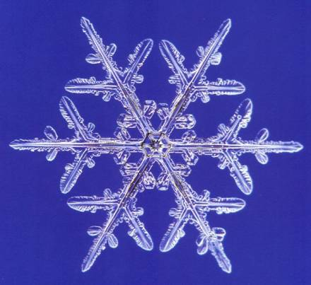
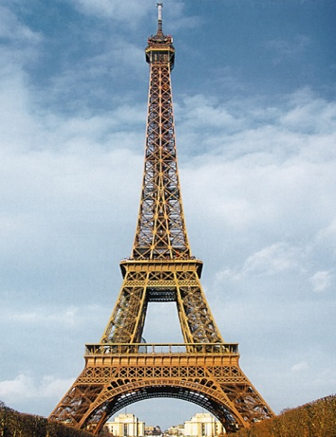
ЗАКЛЮЧЕНИЕ
1) Симметрией обладают объекты
и явления живой природы.
2) Существует несколько основных типов симметрии, которые могут сочетаться друг с другом .
3) В живой природе огромное большинство живых организмов обнаруживает сочетание различных видов симметрии.

Slide 23
ЗАКЛЮЧЕНИЕ
4) Симметрия позволяет живым организмам лучше приспособиться к среде обитания
5) Помимо симметрии в живой природе на микроуровне встречается и асимметрия.

